Slide 1
Seminário Nacional: 4 Anos do Plano Nacional de Educação – PNE
PNE e Qualidade da Educação
Autonomia e Valorização
Alvana Maria Bof
Diretora de Estudos Educacionais – INEP
Brasília-DF | 20 de junho de 2018

Slide 2
PLANO NACIONAL DE EDUCAÇÃO - QUALIDADE DA EDUCAÇÃO BÁSICA
DIRETRIZES do PNE
Universalização do atendimento escolar
Melhoria da qualidade da educação
Superação das desigualdades educacionais
Meta 6
Meta 5
Meta 7
Meta ...
Meta ...
PNE
Meta 1
Meta 20

Slide 3
QUALIDADE DA EDUCAÇÃO BÁSICA NO PNE
Meta 7: fomentar a qualidade da educação básica em todas as etapas e modalidades, com melhoria do fluxo escolar e da aprendizagem, de modo a atingir as seguintes médias nacionais para o Ideb:
IDEB | 2015 | 2017 | 2019 | 2021
Anos iniciais EF | 5,2 | 5,5 | 5,7 | 6,0
Anos finais EF | 4,7 | 5,0 | 5,2 | 5,5
Ensino Médio | 4,3 | 4,7 | 5,0 | 5,2
Ideb:
Taxa média de aprovação
e
Desempenho nas avaliações do Sistema de Avaliação da Educação Básica - Saeb

Slide 4
META 7: FOMENTAR A QUALIDADE DA EDUCAÇÃO BÁSICA – ANOS INICIAIS do EF
Ideb dos anos iniciais do ensino fundamental e metas fixadas – Brasil
Fonte: Elaborado pela Dired/Inep com base em dados do Ideb/Inep (2007-2015).

Slide 5
META 7: FOMENTAR A QUALIDADE DA EDUCAÇÃO BÁSICA – ANOS INICIAIS do EF
Ideb dos anos iniciais do ensino fundamental e projeções estabelecidas, por grande região – Brasil
Fonte: Elaborado pela Dired/Inep com base em dados do Ideb/Inep (2007-2015).

Slide 6
META 7: FOMENTAR A QUALIDADE DA EDUCAÇÃO BÁSICA – ANOS INICIAIS do EF
Taxa de aprovação dos anos iniciais do EF Brasil - 2007-2015
Médias de proficiência dos alunos do 5º ano EF em Língua Portuguesa e Matemática no Saeb - Brasil - 2007-2015
Fonte: Elaborado pela Dired/Inep com base em dados do Censo da Educação Básica/Inep (2007-2015) e microdados do Saeb(Aneb/Anresc)/Inep (2015).

Slide 7
META 7: FOMENTAR A QUALIDADE DA EDUCAÇÃO BÁSICA – ANOS INICIAIS do EF
Distribuição percentual dos alunos do 5º ano do ensino fundamental por nível de proficiência de Língua Portuguesa e de Matemática no Saeb - Brasil -2015
Fonte: Elaborado pela Dired/Inep com base em microdados do Saeb(Aneb/Anresc)/Inep (2007-2015).

Slide 8
META 7: FOMENTAR A QUALIDADE DA EDUCAÇÃO BÁSICA – ANOS FINAIS do EF
Ideb dos anos finais do ensino fundamental e metas fixadas – Brasil
Fonte: Elaborado pela Dired/Inep com base em dados do Ideb/Inep (2007-2015).

Slide 9
META 7: FOMENTAR A QUALIDADE DA EDUCAÇÃO BÁSICA – ANOS FINAIS do EF
Ideb dos anos finais do ensino fundamental e projeções, por grande região - Brasil - 2007-2021
Fonte: Elaborado pela Dired/Inep com base em dados do Ideb/Inep (2007-2015).

Slide 10
META 7: FOMENTAR A QUALIDADE DA EDUCAÇÃO BÁSICA – ANOS FINAIS do EF
Taxa de aprovação dos anos finais do EF Brasil - 2007-2015
Médias de proficiência dos alunos do 9º ano do EF em Língua Portuguesa e Matemática no Saeb – Brasil – 2007-2015
O Plano Nacional de Educação dá destaque especial a trajetória regular dos estudantes quando propõe que 95% dos alunos concluam o ensino fundamental na idade adequada.
Fonte: Elaborado pela Dired/Inep com base em dados do Censo da Educação Básica/Inep (2007-2015) e microdados do Saeb (Aneb/Anresc)/Inep (2015).

Slide 11
META 7: FOMENTAR A QUALIDADE DA EDUCAÇÃO BÁSICA – ENSINO MÉDIO
Ideb do ensino médio e metas fixadas – Brasil
Fonte: Elaborado pela Dired/Inep com base em dados do Ideb/Inep (2007-2015).

Slide 12
INDICADOR 7B: IDEB DO ENSINO MÉDIO
Taxa de aprovação do ensino médio - Brasil - 2007-2015
Médias de proficiência dos alunos do 3º ano do ensino médio em Língua Portuguesa e Matemática no Saeb – Brasil – 2007-2015
Fonte: Elaborado pela Dired/Inep com base em dados do Censo da Educação Básica/Inep (2007-2015) e microdados do Saeb (Aneb)/Inep (2015).

Slide 13
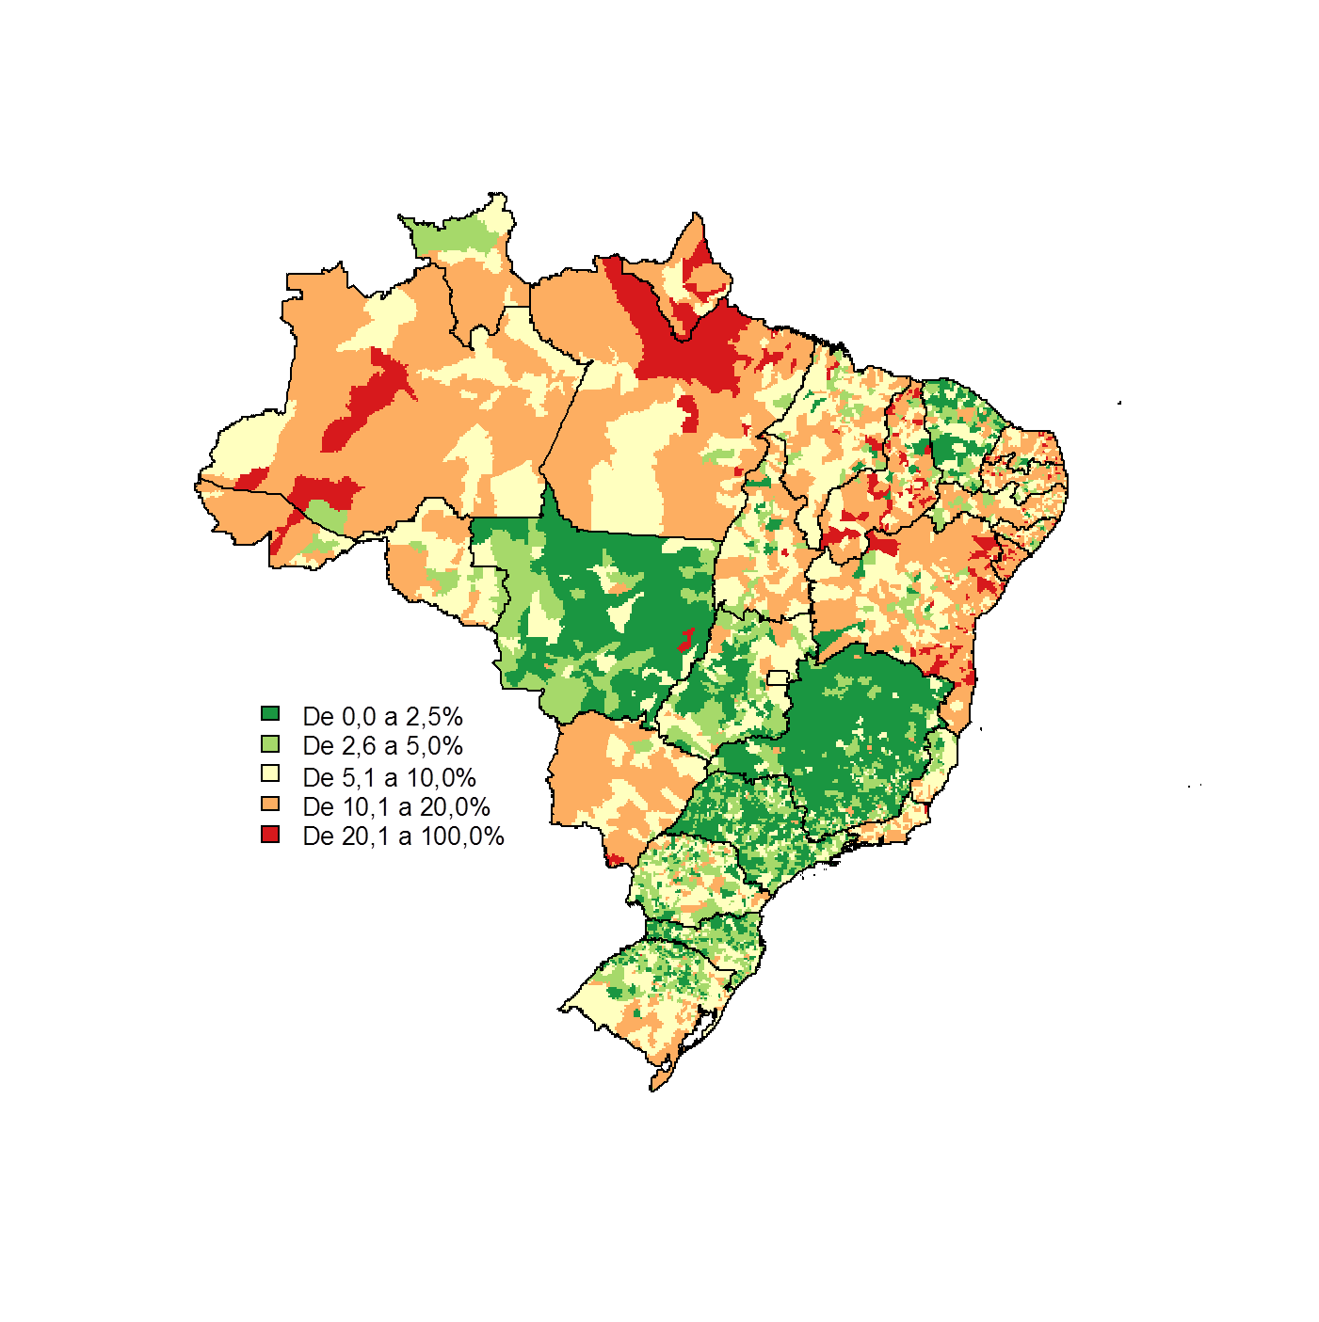
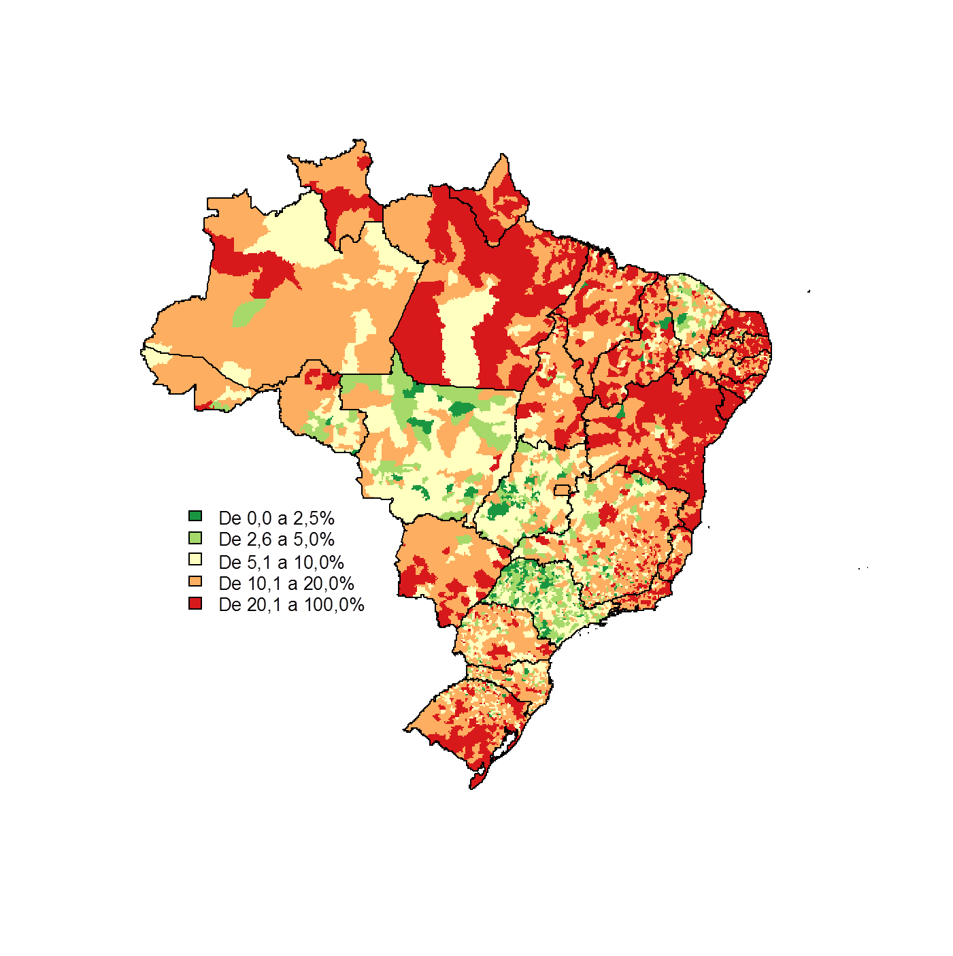
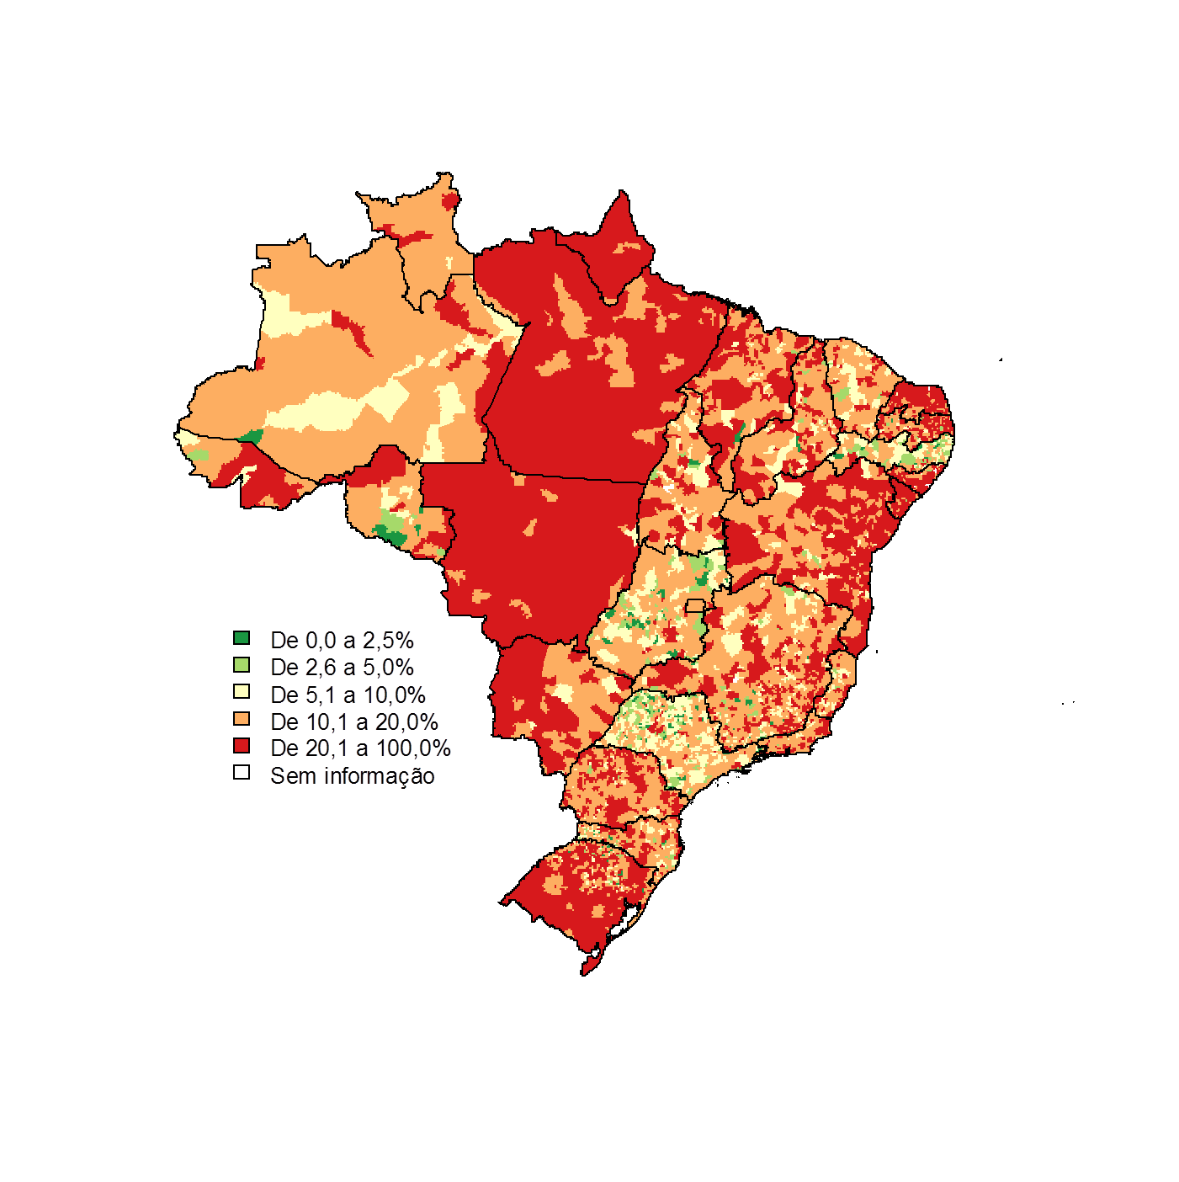
QUALIDADE DA EDUCAÇÃO BÁSICA: FLUXO ESCOLAR
Taxa de insucesso (soma de reprovação e abandono) por município - 2016
Anos iniciais do EF
Anos finais do EF
Ensino médio
Fonte: Elaborado pela Deed/INEP com base em dados do Censo da Educação Básica

Slide 14
META 7: FOMENTAR A QUALIDADE DA EDUCAÇÃO BÁSICA – ENSINO MÉDIO
Distribuição percentual dos alunos do do 3º ano do EM pelos níveis de proficiência da escala de Língua Portuguesa e de Matemática no Saeb - Brasil - 2015
Fonte: Elaborado pela Dired/Inep com base em microdados do Saeb(Aneb/Anresc)/Inep (2007-2015).

Slide 15
META 15 – Adequação da Formação Docente
Meta 15: Garantir, em regime de colaboração entre a União, os Estados, o Distrito Federal e os Municípios, no prazo de 1 (um) ano de vigência deste PNE, política nacional de formação dos profissionais da educação de que tratam os incisos I, II e III do caput do art. 61 da Lei no 9.394, de 20 de dezembro de 1996,
assegurado que todos os professores e as professoras da educação básica possuam formação específica de nível superior, obtida em curso de licenciatura na área de conhecimento em que atuam.
Indicadores (15A,15B, 15C, 15D)
Proporção de docências de uma etapa da educação básica com professores cuja formação superior está adequada à área de conhecimento que lecionam.
Base de dados: Censo da Educação Básica
Meta: 100% das docências da educação básica com professores cuja formação superior está adequada à área de conhecimento em que atuam até 2024.

Slide 16
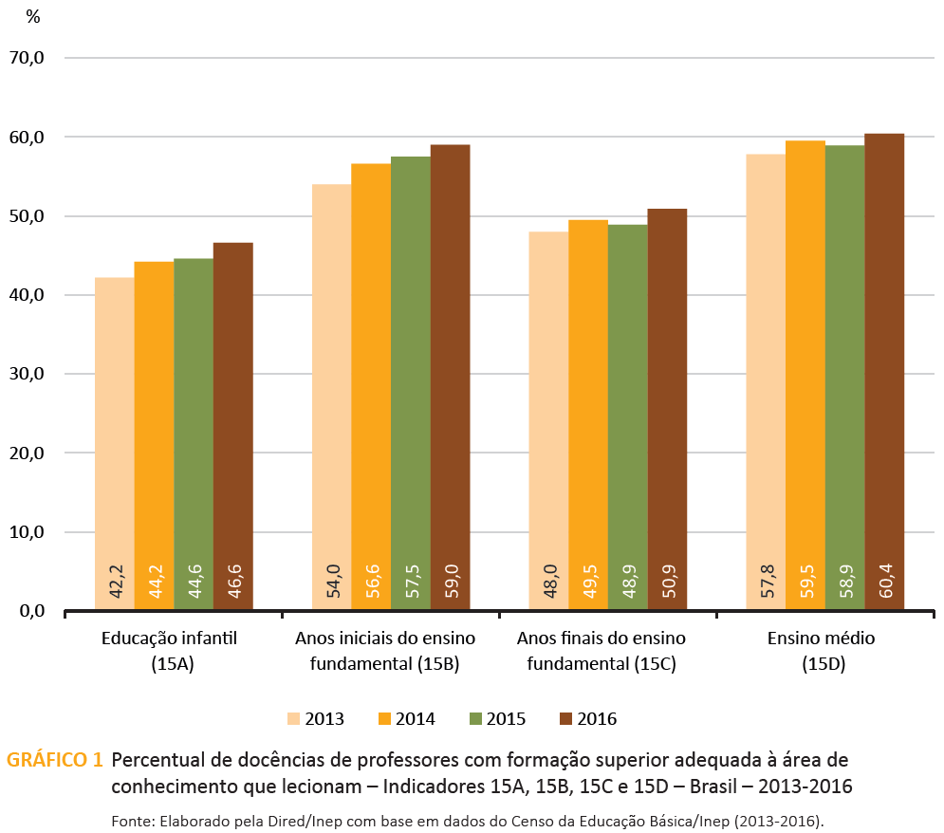
META 15 – Adequação da Formação Docente
Percentual de docências de professores com formação adequada à área de conhecimento que lecionam
Maiores percentuais de adequação em 2016:
Ensino Médio (60,4%)
Anos Iniciais do EF (59,0%)
Menores percentuais de adequação em 2016:
Educação Infantil (46,6%)
Anos Finais do EF (50,9%)
5 p.p.
2,9 p.p.
Apesar do crescimento, esses percentuais ainda se encontram distantes da meta de 100% das docências da educação básica com professores cuja formação superior está adequada à área de conhecimento que lecionam.
Notes:
Como veremos, os resultados variam bastante entre as etapas.
Educação Infantil tem o menor percentual de adequação da formação docente.
Anos Finais do Ensino Fundamental apresenta as maiores desigualdades territoriais.

Slide 17
Meta 15-Adequação da Formação Docente: desigualdade entre áreas urbana e rural
Diferença de 40 p.p. em 2016
Queda no EM rural
Notes:
Reparem que em todas as etapas de ensino, o percentual de adequação da formação docente é maior nas áreas urbanas que na rural.
Mas há dois aspectos que eu gostaria de destacar:
Diferença de 40 p.p. em 2016 nos anos finais – etapa que, como veremos, apresenta as maiores desigualdades regionais e relativas à área geográfica.
Queda da adequação da formação docente no Ensino Médio rural.

Slide 18
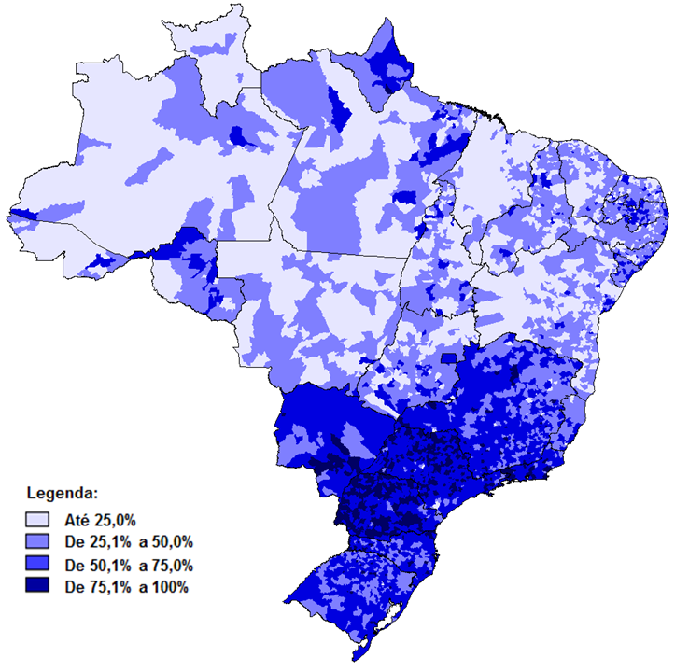
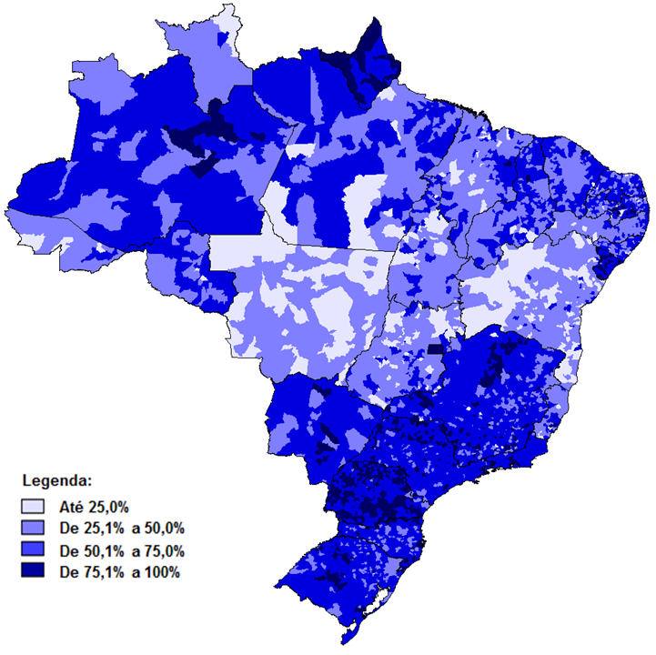
Adequação da Formação Docente: desigualdades regionais (2016)
Anos Finais do Ensino Fundamental
Ensino Médio
Ensino Médio: maiores resultados nacionais e desigualdades marcantes dentro de algumas regiões (ex.: 77% no DF x 32% no MT).
Anos Finais do EF: forte concentração dos maiores valores nos estados das regiões Sul e Sudeste, além de MS, DF e AP;
Notes:
Anos Finais: forte desigualdade regional, com concentração dos resultados mais elevados no Sul e Sudeste, além de Mato Grosso do Sul e Distrito Federal.
Ensino Médio: com os percentuais mais elevados em nível nacional, se observa valores maiores de adequação da formação docente em todo o território nacional, inclusive em diversos estado das regiões Norte e Nordeste.

Slide 19
META 18
A Meta 18 do PNE visa “assegurar, no prazo de 2 (dois) anos, a existência de planos de carreira para os (as) profissionais da educação básica e superior pública de todos os sistemas de ensino e, para o plano de carreira dos (as) profissionais da educação básica pública, tomar como referência o piso salarial nacional profissional, definido em lei federal, nos termos do inciso VIII do art. 206 da Constituição Federal.”
Monitoramento da Meta 18: Indicadores
Percentual de unidades federativas e de municípios que:
possuem plano de carreia e remuneração (PCR) dos profissionais do magistério;
atendem ao piso salarial nacional profissional (PSNP)
preveem o limite máximo de 2⁄3 da carga horária para atividades de interação com os educandos, previsto na lei 11.738/2008.

Slide 20
PRINCIPAIS CONCLUSÕES
Unidades Federativas:
O levantamento das legislações estaduais e do Distrito Federal em 2017 indica que:
100% possuem plano de carreira e remuneração;
81,5% possuem legislação prevendo o limite máximo de ⅔ da carga horária dos profissionais do magistério para atividades de interação com os educandos; e
77,8% cumprem o PSNP.
Municípios
A Pesquisa de Informações Básicas Municipais (Munic)/IBGE 2014 indica que:
89,2% possuem plano de carreira e remuneração.
Informações preliminares exploratórias coletadas no Simec apontam que:
55,7% municípios preveem o limite máximo de ⅔ da carga horária dos profissionais do magistério para atividades de interação com os educandos; e
66,2% cumprem o PSNP.
Informações atualizadas sobre esse indicador serão possíveis com a divulgação dos resultados da Munic 2018 (prevista para 2019)
Atenção: Recomenda-se cautela na utilização desses dados tendo em vista o expressivo número de municípios sem informações no Simec (22%)

Slide 21
MUITO OBRIGADA!
Acesse nossas redes sociais
Conheça nossas publicações
INSTAGRAM
FACEBOOK
TWITTER
YOUTUBE
PORTAL INEP
portal.inep.gov.br
Fale com a Diretoria de Estudos Educacionais
Seminarios.dired@inep.gov.br
dired@inep.gov.br
(61) 2022-3905/3906

